Slide 1
ОБЪЕКТЫ КАК АССОЦИАТИВНЫЕ МАССИВЫ

Slide 2
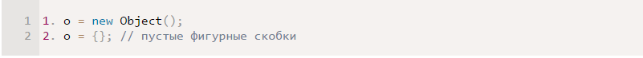
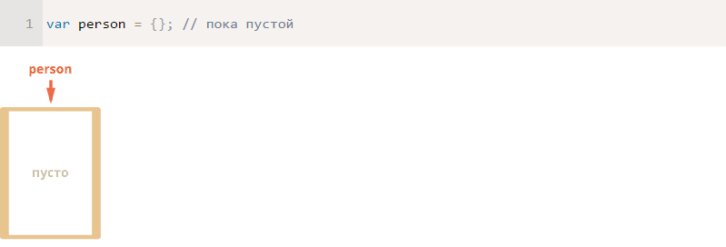
ОБЪЕКТЫ
Операции с объектом
Объект может содержать в себе любые значения, которые называются свойствами объекта. Доступ к свойствам осуществляется по имени свойства (иногда говорят «по ключу»).
Например, создадим объект person для хранения информации о человеке:

Slide 3
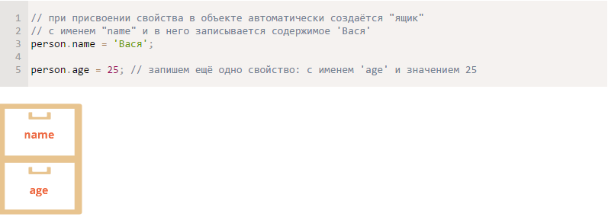
ОБЪЕКТЫ
Основные операции с объектами — это создание, получение и удаление свойств.
Для обращения к свойствам используется запись «через точку», вида объект.свойство, например:

Slide 4
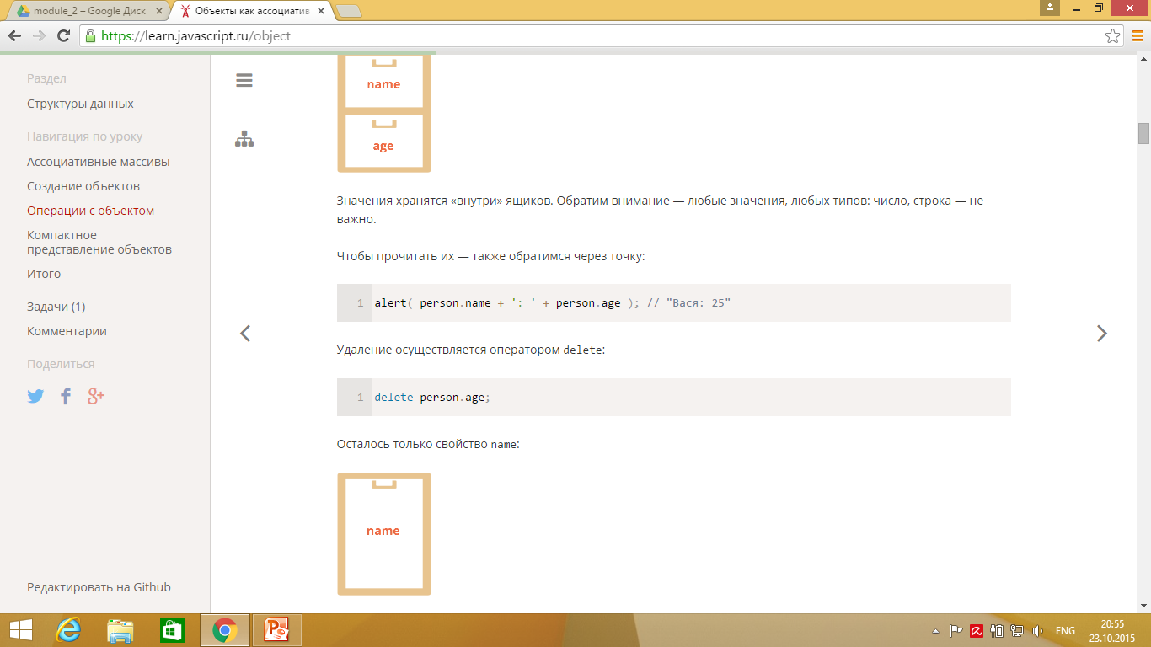
ОБЪЕКТЫ
Чтобы прочитать их — также обратимся через точку:
Удаление осуществляется оператором delete:

Slide 5
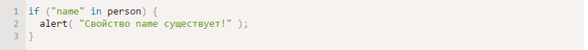
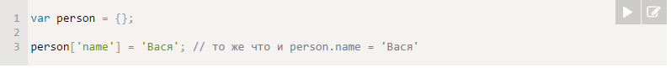
ОБЪЕКТЫ
Проверка существования свойства с определенным ключом.
Для проверки существования свойства в объекте есть оператор in.
Его синтаксис: "prop" in obj, причем имя свойства — в виде строки, например:
Доступ через квадратные скобки
Существует альтернативный синтаксис работы со свойствами, использующий квадратные скобки объект['свойство']:

Slide 6
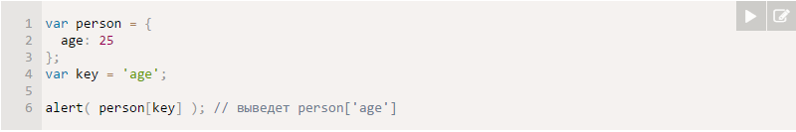
ОБЪЕКТЫ
Доступ к свойству через переменную
Квадратные скобки также позволяют обратиться к свойству, имя которого хранится в переменной:

Slide 7
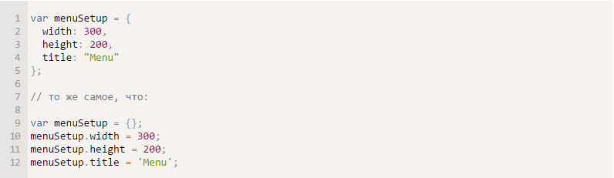
ОБЪЕКТЫ
Объявление со свойствами
Объект можно заполнить значениями при создании, указав их в фигурных скобках: { ключ1: значение1, ключ2: значение2, ... }.
Такой синтаксис называется литеральным (англ. literal).
Следующие два фрагмента кода создают одинаковый объект:

Slide 8
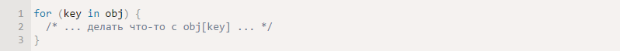
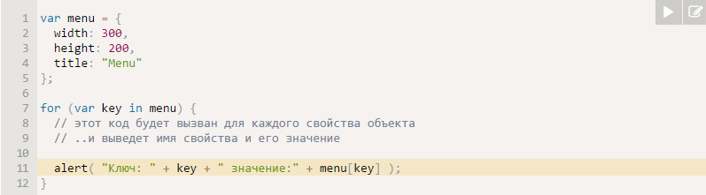
ОБЪЕКТЫ: ПЕРЕБОР СВОЙСТВ
Для перебора всех свойств из объекта используется цикл по свойствам for..in. Эта синтаксическая конструкция отличается от рассмотренного ранее цикла for(;;).
for..in
Пример итерации по свойствам:

Slide 9
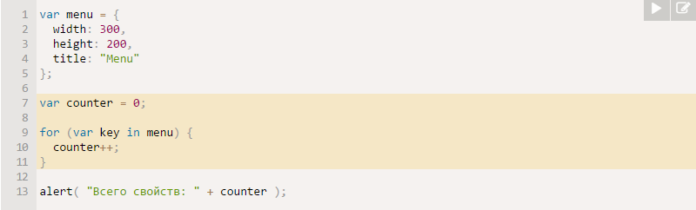
ОБЪЕКТЫ: ПЕРЕБОР СВОЙСТВ
Количество свойств в объекте
Как узнать, сколько свойств хранит объект?
Готового метода для этого нет.
Самый кросс-браузерный способ — это сделать цикл по свойствам и посчитать, вот так:

Slide 10
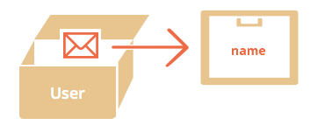
ОБЪЕКТЫ: ПЕРЕДАЧА ПО ССЫЛКЕ
Фундаментальным отличием объектов от примитивов, является их хранение и копирование «по ссылке».
Копирование по ссылке
В переменной, которой присвоен объект, хранится не сам объект, а «адрес его места в памяти», иными словами — «ссылка» на него.

Slide 11
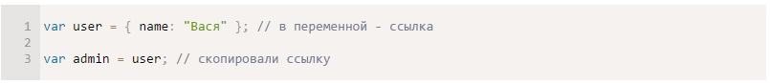
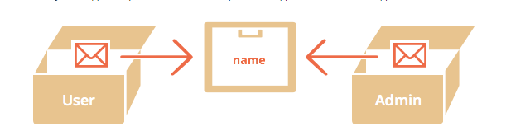
ОБЪЕКТЫ: ПЕРЕДАЧА ПО ССЫЛКЕ
При копировании переменной с объектом — копируется эта ссылка, а объект по-прежнему остается в единственном экземпляре.
Например:
Так как объект всего один, то изменения через любую переменную видны в других переменных:

Slide 12
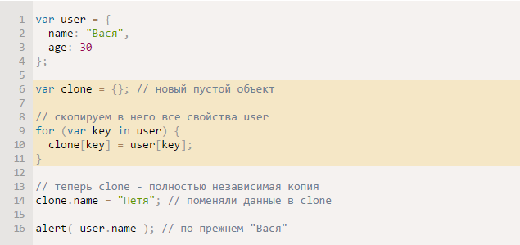
ОБЪЕКТЫ: ПЕРЕДАЧА ПО ССЫЛКЕ
Клонирование объектов
Иногда, на практике — очень редко, нужно скопировать объект целиком, создать именно полную независимую копию, «клон» объекта.
Что ж, можно сделать и это. Для этого нужно пройти по объекту, достать данные и скопировать на уровне примитивов.
Примерно так:

Slide 13
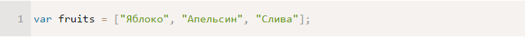
МАССИВЫ C ЧИСЛОВЫМИ ИНДЕКСАМИ
Массив — разновидность объекта, которая предназначена для хранения пронумерованных значений и предлагает дополнительные методы для удобного манипулирования такой коллекцией.
Они обычно используются для хранения упорядоченных коллекций данных, например — списка товаров на странице, студентов в группе и т.п.
Объявление
Синтаксис для создания нового массива — квадратные скобки со списком элементов внутри.

Slide 14
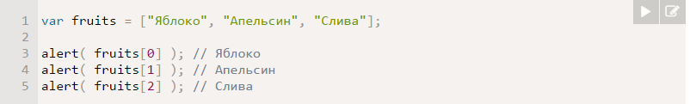
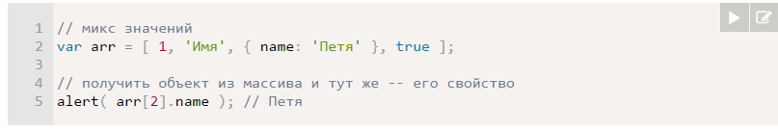
МАССИВЫ C ЧИСЛОВЫМИ ИНДЕКСАМИ
Элементы нумеруются, начиная с нуля.
Чтобы получить нужный элемент из массива — указывается его номер в квадратных скобках:
В массиве может храниться любое число элементов любого типа.
В том числе, строки, числа, объекты, вот например:

Slide 15
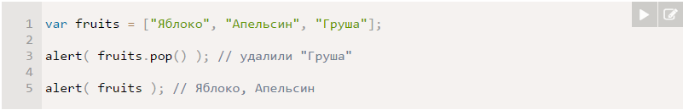
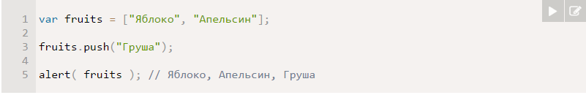
МАССИВЫ C ЧИСЛОВЫМИ ИНДЕКСАМИ
Конец массива
pop
Удаляет последний элемент из массива и возвращает его:
push
Добавляет элемент в конец массива:

Slide 16
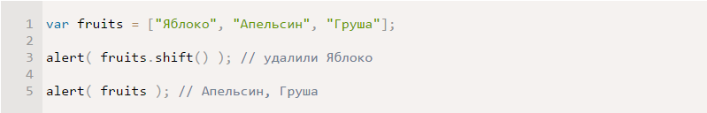
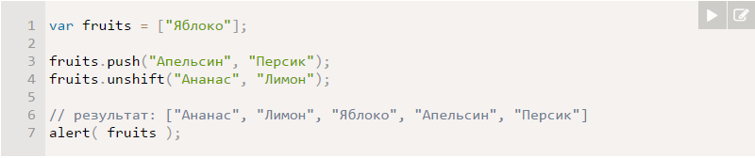
МАССИВЫ C ЧИСЛОВЫМИ ИНДЕКСАМИ
Начало массива
shift
Удаляет из массива первый элемент и возвращает его:
unshift
Добавляет элемент в начало массива:

Slide 17
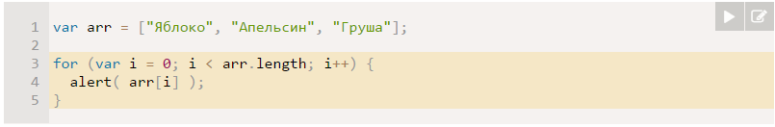
МАССИВЫ C ЧИСЛОВЫМИ ИНДЕКСАМИ
Перебор элементов
Для перебора элементов обычно используется цикл:

Slide 18
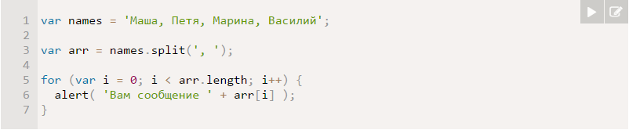
МАССИВЫ: МЕТОДЫ
Метод split
позволяет превратить строку в массив, разбив ее по разделителю s. В примере ниже таким разделителем является строка из запятой и пробела.
Второй аргумент split
У метода split есть необязательный второй аргумент — ограничение на количество элементов в массиве. Если их больше, чем указано — остаток массива будет отброшен:

Slide 19
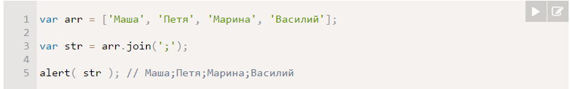
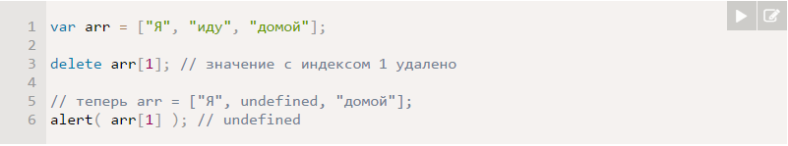
МАССИВЫ: МЕТОДЫ
Метод join
Вызов arr.join(str) делает в точности противоположное split. Он берет массив и склеивает его в строку, используя str как разделитель.
Например:
Удаление из массива
Так как массивы являются объектами, то для удаления ключа можно воспользоваться обычным delete:

Slide 20
МАССИВЫ: МЕТОДЫ
Да, элемент удален из массива, но не так, как нам этого хочется. Образовалась «дырка».
Это потому, что оператор delete удаляет пару «ключ-значение». Это — все, что он делает. Обычно же при удалении из массива мы хотим, чтобы оставшиеся элементы сдвинулись и заполнили образовавшийся промежуток.
Метод splice
Метод splice — это универсальный раскладной нож для работы с массивами. Умеет все: удалять элементы, вставлять элементы, заменять элементы — по очереди и одновременно.
Его синтаксис:
arr.splice(index[, deleteCount, elem1, ..., elemN])
Удалить deleteCount элементов, начиная с номера index, а затем вставить elem1, ..., elemN на их место. Возвращает массив из удалённых элементов.

Slide 21
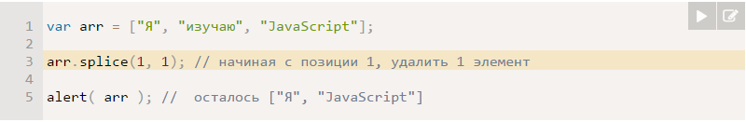
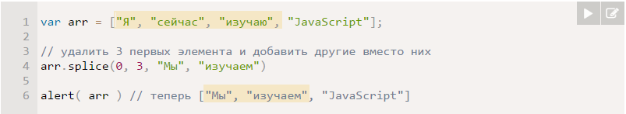
МАССИВЫ: МЕТОДЫ
Начнём с удаления:
В следующем примере мы удалим 3 элемента и вставим другие на их место:

Slide 22
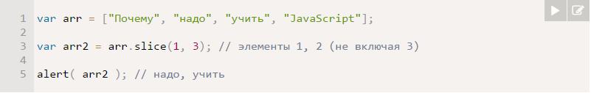
МАССИВЫ: МЕТОДЫ
Метод slice
Метод slice(begin, end) копирует участок массива от begin до end, не включая end. Исходный массив при этом не меняется.
Например:
Аргументы ведут себя так же, как и в строковом slice

Slide 23
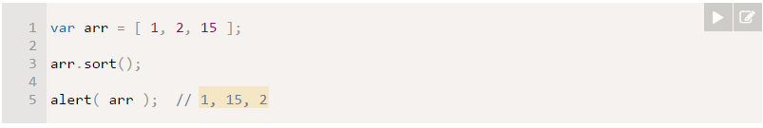
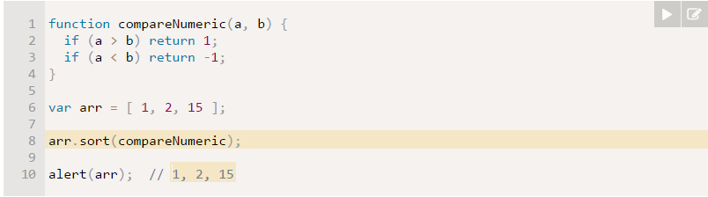
МАССИВЫ: МЕТОДЫ
Метод sort() сортирует массив на месте. Например:
Свой порядок сортировки
Для указания своего порядка сортировки в метод arr.sort(fn) нужно передать функцию fn от двух элементов, которая умеет сравнивать их.
Внутренний алгоритм функции сортировки умеет сортировать любые массивы — апельсинов, яблок, пользователей, и тех и других и третьих — чего угодно. Но для этого ему нужно знать, как их сравнивать. Эту роль и выполняет fn.

Slide 24
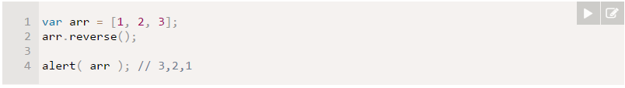
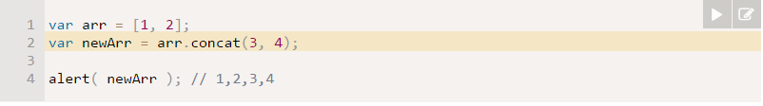
МАССИВЫ: МЕТОДЫ
reverse
Метод arr.reverse() меняет порядок элементов в массиве на обратный.
concat
Метод arr.concat(value1, value2, … valueN) создаёт новый массив, в который копируются элементы из arr, а также value1, value2, ... valueN.
Например:

Slide 25
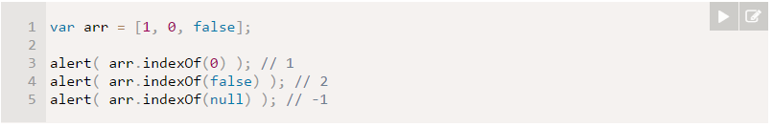
МАССИВЫ: МЕТОДЫ
indexOf/lastIndexOf
Метод arr.indexOf(searchElement[, fromIndex]) возвращает номер элемента searchElement в массиве arr или -1, если его нет.
Поиск начинается с номера fromIndex, если он указан. Если нет — с начала массива.
Метод arr.lastIndexOf(searchElement[, fromIndex]) ищет справа-налево: с конца массива или с номера fromIndex, если он указан.

Slide 26
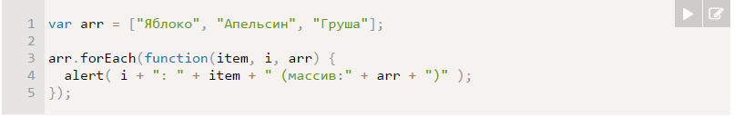
МАССИВ: ПЕРЕБИРАЮЩИЕ МЕТОДЫ
forEach
Метод arr.forEach(callback[, thisArg]) используется для перебора массива.
Он для каждого элемента массива вызывает функцию callback.
Этой функции он передаёт три параметра callback(item, i, arr):
item — очередной элемент массива.
i — его номер.
arr — массив, который перебирается.
Например:
Метод forEach ничего не возвращает, его используют только для перебора, как более «элегантный» вариант, чем обычный цикл for.

Slide 27
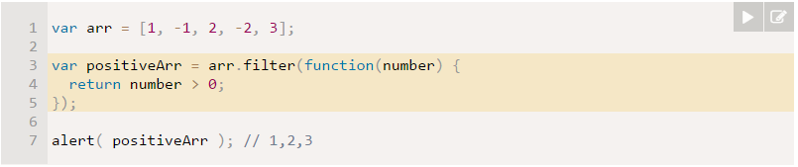
МАССИВ: ПЕРЕБИРАЮЩИЕ МЕТОДЫ
filter
Метод arr.filter(callback[, thisArg]) используется для фильтрации массива через функцию.
Он создаёт новый массив, в который войдут только те элементы arr, для которых вызов callback(item, i, arr) возвратит true.
Например:

Slide 28
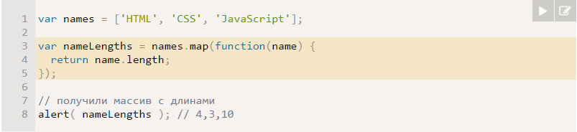
МАССИВ: ПЕРЕБИРАЮЩИЕ МЕТОДЫ
map
Метод arr.map(callback[, thisArg]) используется для трансформации массива.
Он создаёт новый массив, который будет состоять из результатов вызова callback(item, i, arr) для каждого элемента arr.
Например:

Slide 29
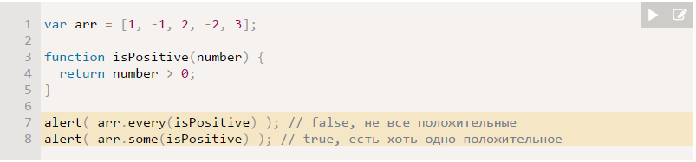
МАССИВ: ПЕРЕБИРАЮЩИЕ МЕТОДЫ
every/some
Эти методы используется для проверки массива.
Метод arr.every(callback[, thisArg]) возвращает true, если вызов callback вернёт true для каждого элемента arr.
Метод arr.some(callback[, thisArg]) возвращает true, если вызов callback вернёт true для какого-нибудь элемента arr.

Slide 30
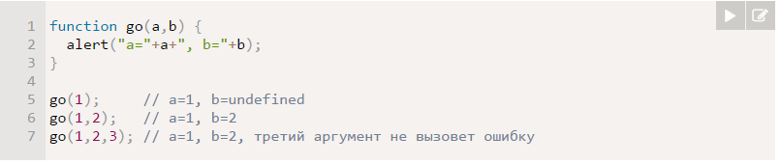
ПСЕВДОМАССИВ АРГУМЕНТОВ «ARGUMENTS»
В JavaScript любая функция может быть вызвана с произвольным количеством аргументов.
Например:
В JavaScript нет «перегрузки» функций
Может быть только одна функция с именем , которая вызывается с любыми аргументами.

Slide 31
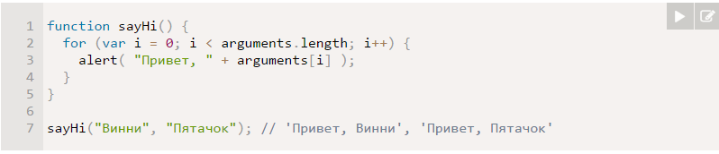
ПСЕВДОМАССИВ АРГУМЕНТОВ «ARGUMENTS»
Доступ к «лишним» аргументам
Доступ к ним осуществляется через «псевдо-массив» arguments.
Он содержит список аргументов по номерам: arguments[0], arguments[1]…, а также свойство length.
Например, выведем список всех аргументов:

Slide 32
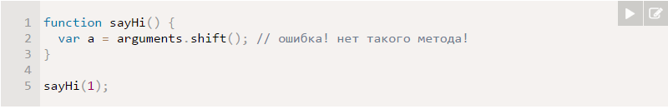
ПСЕВДОМАССИВ АРГУМЕНТОВ «ARGUMENTS»
arguments — это не массив

Slide 33
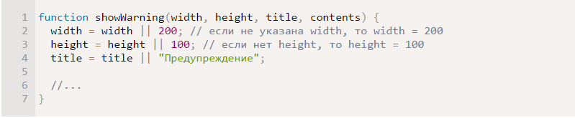
ПСЕВДОМАССИВ АРГУМЕНТОВ «ARGUMENTS»
Аргументы по умолчанию через ||
Если функция вызвана с меньшим количеством аргументов, чем указано, то отсутствующие аргументы считаются равными undefined.
Зачастую в случае отсутствия аргумента мы хотим присвоить ему некоторое «стандартное» значение или, иначе говоря, значение «по умолчанию». Это можно удобно сделать при помощи оператора логическое ИЛИ ||.

